Slide 1

INFORME DE PROGRESO 2018
GMV Soluciones Globales Internet, S.A.U.
(Grupo GMV)

Slide 2
CARTA DE RENOVACIÓN DEL COMPROMISO
QUIENES SOMOS (GRUPO GMV)
PRINCIPIOS: ACCIONES Y POLÍTICAS
ODS: ACTUACIONES Y RETOS
CONTENIDO

Slide 3
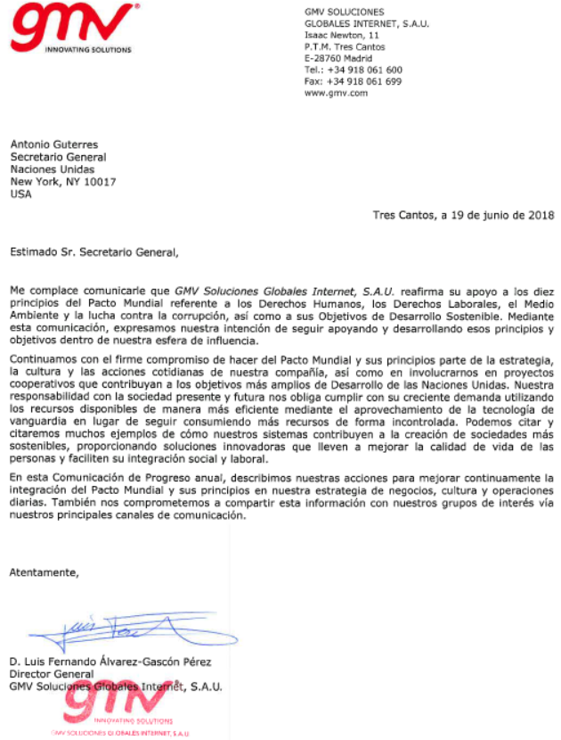
CARTA DE RENOVACIÓN DEL COMPROMISO

Slide 4
GRUPO GMV
QUIENES SOMOS

Slide 5
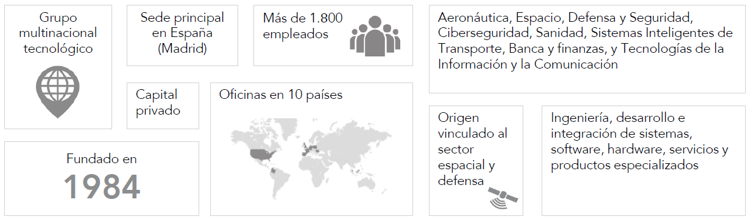
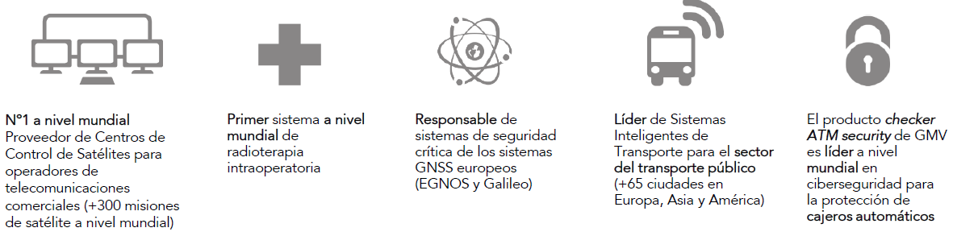
POSICIONAMIENTO Y LIDERAZGO INTERNACIONAL
QUINES SOMOS

Slide 6
INFORMACIÓN DETALLADA
QUINES SOMOS
Nombre Completo (Razón Social)
GMV Soluciones Globales Internet, S.A.U.
Tipo de empresa
Gran Empresa
Dirección
C/ Isaac Newton, 11 –PTM- 28760 Tres Cantos, Madrid (España)
Dirección Web
http://www.gmv.es
Nombre del máximo cargo ejecutivo
Luis Fernando Álvarez-Gascón Pérez (Director General)
Persona de contacto
Paloma Pedraza
Número de empleados directos
490
Sector
Tecnología y Servicios TIC
Actividad, principales marcas, productos y/o servicios
Su actividad consiste en apoyar los procesos de sus clientes a través de soluciones tecnológicamente avanzadas proporcionando, sistemas integrados, productos y servicios especializados que cubren todo el ciclo de vida. Desde servicios de consultoría e ingeniería, hasta el desarrollo de software y hardware, integración de sistemas llave en mano y soporte a las operaciones. Dirige su actividad a diversos sectores como: aeronáutica, banca y finanzas, defensa, espacio, salud, seguridad, transporte, telecomunicaciones, tecnologías de la información para el sector público y privado.
Informe RSC publicado: https://www.gmv.com/export/sites/gmv/DocumentosPDF/RSC/memoria_RSC_2018.pdf
Seleccionar los Grupos de Interés más significativos
Clientes, Empleados, Proveedores, Medioambiente, Comunidad
Indique qué criterios ha seguido para seleccionar los Grupos de Interés
Los Grupos de Interés se han seleccionado en función de aquellos que la empresa considera fundamentales para su evolución y con los que la empresa tiene un firme compromiso de satisfacción, compromiso y cuidado.
Para GMV uno de los aspectos fundamentales para el buen desarrollo de su actividad es la clara orientación a la satisfacción de sus clientes. Y para ello están convencidos de que contar con los mejores profesionales es la auténtica fuente de ventaja competitiva.
La responsabilidad de GMV frente a la sociedad presente y futura, hace que actúe de forma responsable y ética en todas sus actividades, extendiendo este compromiso a sus proveedores como parte implicada en el desarrollo de su actividad.
Seleccione los países o regiones donde su empresa tenga presencia
COLOMBIA, FRANCIA, ALEMANIA, MALASIA, NORTE AMÉRICA, PORTUGAL, POLONIA, RUMANÍA, REINO UNIDO, PAISES BAJOS
Alcance del Informe de Progreso
España
¿Cómo ha establecido la materialidad o definido los asuntos más significativos a incluir en el Informe de Progreso?
En GMV estamos convencidos de que la mejor manera de satisfacer la incesante demanda social de productos y servicios sin sobreexplotar los recursos disponibles y poner en peligro nuestro futuro es aprovechar el progreso tecnológico promoviendo un modelo sostenible, reparador y regenerativo, basado en la aplicación de tecnologías disruptivas que optimicen el uso de recursos y permitan nuevas relaciones entre todos los integrantes de la cadena de valor, adoptando, apoyando y promulgando, dentro de su esfera de influencia, un conjunto de valores fundamentales en las áreas de derechos humanos, normas laborales, medio ambiente y anti-corrupción.

Slide 7
ACCIONES Y POLÍTICAS
PRINCIPIOS

Slide 8
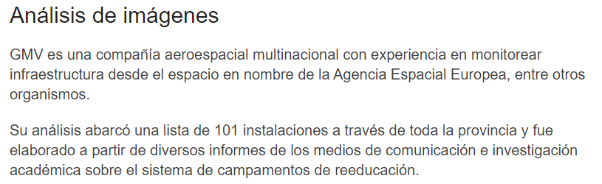
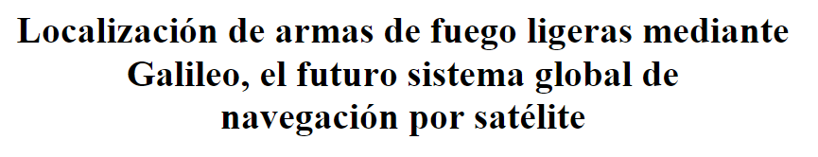
DERECHOS HUMANOS
PRINCIPIOS DEL PACTO MUNDIAL
GMV apoya y respeta la protección de los derechos humanos fundamentales, reconocidos internacionalmente, dentro de su ámbito de influencia y vela porque sus empresas no sean cómplices en la vulneración de los Derechos Humanos.
Entre los objetivos de la compañía en el ámbito de los Derechos Humanos, se encuentran, extender este compromiso a sus trabajadores y colaboradores e incluir entre sus líneas de investigación y actuación, soluciones que beneficien a la población a mejorar en ámbitos de igualdad de derechos de hombres y mujeres, progreso social y calidad de vida.
GMV adopta políticas y condiciones contractuales con sus empleados, distribuidores y contratistas sobre el acatamiento de la legislación actual sobre derechos humanos, incluyendo el código de ética de GMV que recoge el cumplimiento por parte de todos los empleados y colaboradores, de los principios incluidos en dicho código firmado por el Director General. Todos los empleados de GMV están obligados a respetar y defender hasta donde alcance su conocimiento y capacidades, los principios y normas éticas y de integridad de GMV.
GMV asegura un trato respetuoso y digno para todos sus empleados. La dirección de la empresa está atento a cualquier abuso, agresión, amenaza o el acoso al personal. GMV garantiza el cumplimiento de la Declaración Universal de Derechos Humanos, la Convención de las Naciones Unidas sobre Derechos del Niño y las Convenciones y Recomendaciones de la Organización Internacional del Trabajo Organización Internacional del Trabajo (OIT); también luchamos contra cualquier forma de la discriminación contra la mujer.
La tecnología es la herramienta ideal para luchar y perseguir los abusos contra Derechos Humanos. GMV gracias a multitud de proyectos y su involucración en el campo de las operaciones de centros de control de satélites y al análisis de imágenes y el tratamiento de datos, puede proporcionar información esencial para las organizaciones que pretenden garantizar la protección de estos Derechos.

Slide 9
PRINCIPIOS LABORALES
PRINCIPIOS DEL PACTO MUNDIAL
GMV respeta la libertad de afiliación y el reconocimiento efectivo del derecho a la negociación colectiva, apoya la eliminación de toda forma de trabajo forzoso o realizado bajo coacción, la erradicación del trabajo infantil y la abolición de las prácticas de discriminación en el empleo y la ocupación.
GMV mantiene unos principios laborales basados en la igualdad de oportunidades, la no discriminación y el respeto a la diversidad, promoviendo un entorno favorable, facilitando medidas de conciliación de la vida personal y laboral, respetando la legislación vigente en cada país.
En esta línea, GMV asume y promueve los siguientes compromisos corporativos:
Garantizar la calidad de empleo estables y de calidad, que promueva una mejora continua de las aptitudes y competencias de sus profesionales.
Implantar medidas de conciliación respetando la vida personal y familiar de sus profesionales.
Desarrollar el principio de igualdad de oportunidades entre sus profesionales y, en particular, la igualdad de trato entre hombres y mujeres en lo que se refiere al acceso al empleo, formación y promoción profesional y a las condiciones de trabajo.
Respeto a la diversidad, promoviendo la no discriminación por razón de raza, color, edad, sexo, estado civil, ideología, opiniones políticas, nacionalidad, religión, orientación sexual o cualquier otra condición personal, física o social de sus profesionales.
Cumpliendo con la legalidad vigente, GMV rechaza cualquier manifestación de acoso físico, sexual, psicológico, moral u otros, de abuso de autoridad en el trabajo y cualesquiera otras conductas que generen un entorno intimidatorio u ofensivo con los derechos personales de sus profesionales.

Slide 10


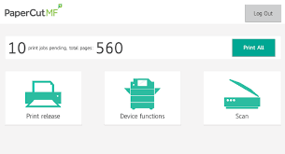
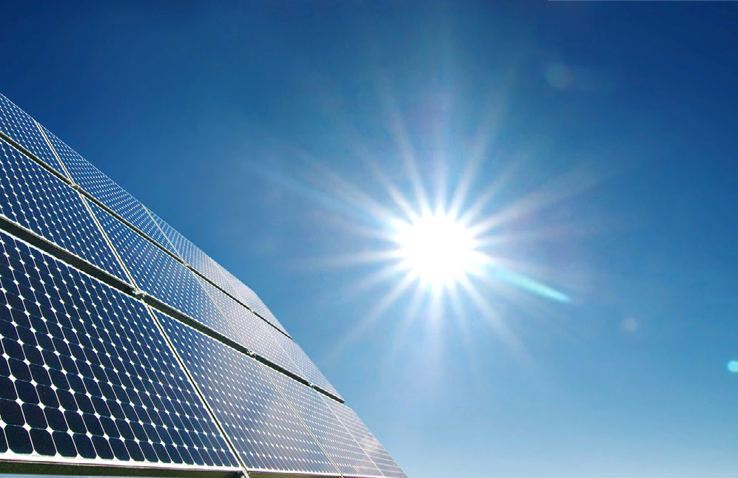
MEDIOAMBIENTE
PRINCIPIOS DEL PACTO MUNDIAL
GMV mantiene un enfoque preventivo que favorezca el medio ambiente, fomenta iniciativas que promueven una mayor responsabilidad ambiental y favorece el desarrollo y la difusión de tecnologías respetuosas con el medioambiente.
GMV dispone de un Sistema de Gestión de Eficiencia Energética que permite contribuir en el ahorro, la gestión y la eficiencia energética de sus actividades e instalaciones en el centro de Tres Cantos, obteniendo la certificación emitida por AENOR en diciembre de 2015. Con la implantación de este Sistema de Gestión, GMV asume el firme compromiso de continuar reduciendo los impactos ambientales negativos, implantando nuevas mejoras tecnológicas que permitan controlar los consumos que puedan derivar en dichos impactos.
GA-2003/0462
GE-2015/0041
GMV se ha comprometido a realizar una mejora continua del Sistema de Gestión Medioambiental con la renovación de la certificación de acuerdo a la norma UNE-EN ISO 14001:2015; formación y sensibilización en materia de medioambiente a todos los empleados de la compañía y sus colaboradores, y la realización de auditorías periódicas, que permiten conocer, la eficacia y adecuación del Sistema de Gestión Medioambiental de cara a verificar el cumplimiento de la legislación y establecer mejoras y objetivos:
Utilización racional de los recursos con un menor uso de materias primas y energía, reduciendo la producción de desechos y asegurando que se elimine de una forma respetuosa con el medio ambiente.
El uso de la energía solar en sus sitios mediante la instalación de paneles solares en sus oficinas centrales.
Reducción del consumo de papel y, cuando sea posible, uso de papel reciclado.

Slide 11
LUCHA CONTRA LA CORRUPCIÓN
PRINCIPIOS DEL PACTO MUNDIAL
GMV trabaja contra la corrupción en todas sus formas, incluidas extorsión y soborno.
Código de Conducta Ética (el "Código") de GMV expresa las normas éticas y legales de conducta empresarial que todos los miembros de la fuerza laboral de GMV deben defender y seguir. En su punto número 11.- RESPONSABILIDADES ANTE LA COMUNIDAD, contempla lo siguiente:
GMV no financiará o ayudará, de ninguna forma, a ningún candidato o nominado a desempeñar cargos políticos en ningún territorio, ni de ninguna tendencia. Esta decisión se refiere también a cualquier contribución, incluso referida a asistencia indirecta, como la entrega de bienes, servicios o equipos a candidatos o partidos políticos.
Tampoco se compensará a ningún empleado, directa o indirectamente, por cualquier contribución que este haya hecho para apoyar este tipo de actividades o a estos candidatos. Ello implica que GMV no autorizará que se utilice el tiempo retribuido por GMV para que su personal las realice.
Todos los empleados de GMV deben informar sobre cualquier hecho o sospecha de comportamientos ilegales o no éticos en el Buzón del Responsable de Ética. El Responsable de Ética de GMV realizará un proceso justo, llevando a cabo todas las investigaciones necesarias para clarificar incumplimientos y actos incorrectos.
Las normas contenidas en el Código de Conducta Ética, deben ser conocidas por los agentes o representantes que actúen para y en representación de GMV, y por tanto, una copia resumida del mismo se incluye en los acuerdos o contratos escritos que se firmen. En el caso de que estas relaciones aún no se hayan formalizado con un acuerdo escrito, GMV les hará llegar este documento, tan pronto como el agente o representante comience su actividad con la compañía. Antes de iniciar cualquier relación con un nuevo agente, consultor o representante, GMV realizará un análisis de su perfil de integridad y trayectoria.
El documento íntegro se encuentra publicado en la intranet para su revisión y conocimiento por todos los empleados.

Slide 12
ACTUACIÓN Y RETOS
OBJETIVOS DE DESARROLLO SOSTENIBLE

Slide 13

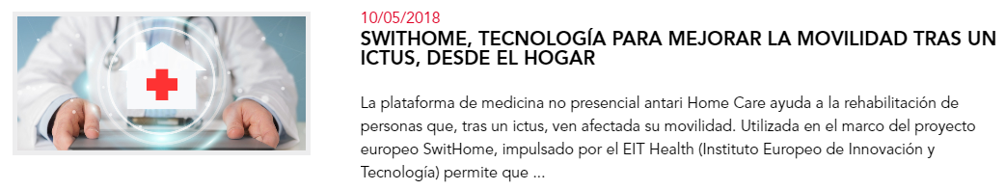
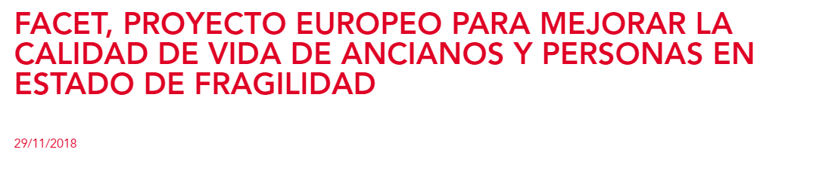

OBJETIVOS DE DESARROLLO SOSTENIBLE
ODS 3: VIDA SANA Y BIENESTAR
La tecnología de GMV está orientada a desarrollar la sanidad del futuro: sostenible, de calidad, personalizada y centrada en el paciente.
La firme apuesta en I+D+i de GMV le llevó, hace más de veinte años, a afrontar retos para mejorar la salud. A partir del conocimiento adquirido por la compañía en simulación espacial y robótica, y en colaboración con Hospitales, Institutos de Investigación Sanitaria, Universidades y entidades de referencia como el Innovative Medicine Initiative (IMI) o EIT Health, ha desarrollado innovadores productos, soluciones y servicios e impulsado proyectos de relevancia, desde la Telemedicina -con aplicaciones específicas de telepediatría, teleoftalmología, telerehabilitación y cuidado de enfermos crónicos hasta la explotación de datos clínicos y epidemiológicos haciendo uso de analítica avanzada o el diseño de simuladores quirúrgicos y planificadores para la aplicación de Radioterapia Intraoperatoria.
PROYECTOS GMV
GMV ha presentado, por fin, la plataforma para recoger los datos de pacientes con enfermedades oncológicas de la sangre de varios países europeos (España, Alemania, Francia, Inglaterra e Italia). La compañía española, única tecnológica del proyecto, se encuadra dentro de la Alianza Harmony (creada conjuntamente entre la Unión Europea y la asociación de la industria farmacéutica EFPIA), una iniciativa sin precedentes en la lucha contra el cáncer de sangre mediante el uso de análisis Big Data.

Slide 14
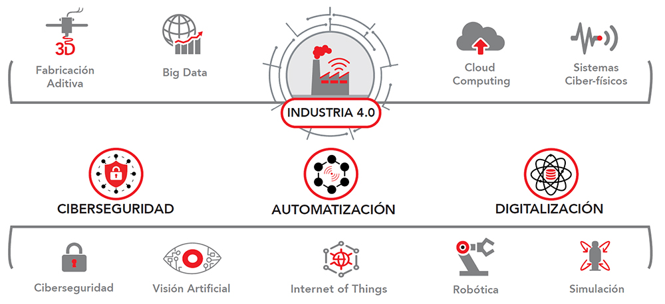
OBJETIVOS DE DESARROLLO SOSTENIBLE
ODS 9: INFRAESTRUCTURAS, INDUSTRIALIZACIÓN, INNOVACIÓN
- En GMV trabajamos en nuevos modelos de desarrollo que contribuyen a impulsar la Industria 4.0, aplicando DevOps a la robótica colaborativa con el objetivo de cumplir las necesidades de nuestros clientes y de impulsar el sector industrial hacia la transformación digital.
- GMV continúa liderando el proyecto PRODUCTIO (PROductivity InDUstrial EnhanCement through enabling TechnlOgies) en el que participan un Consorcio Nacional de I+D multisectorial y multidisciplinar, con el objetivo de “investigar sobre diversas tecnologías, técnicas, herramientas, metodologías y conocimientos dirigidos a AUMENTAR LA CAPACIDAD OPERATIVA DE LOS PROCESOS INDUSTRIALES (Overall Equipment Efficiency – OEE) en el marco de la industria conectada”.
- GMV desarrolla VirtualPAC, una solución innovadora para el despliegue, gestión y operación segura de los sistemas de control implicados en la red de operación y control de una planta industrial. Con independencia del fabricante y teniendo en cuenta la Ciberseguridad de los procesos productivos en su incorporación a la Industria 4.0., esta solución permite desplegar en los controladores industriales distintos módulos software de control para mejorar procesos o solucionar posibles defectos, todo ello sin que sea necesario una parada de mantenimiento en la planta. Además, no solo consigue reducir costes, sino que ofrece soluciones inteligentes para reducir la demanda de recursos y de energía.
- Wineo: Sistema de observación de la Tierra por el que mediante imágenes captadas por satélite, se procesa la información obtenida generando un sistema de ayuda inteligente para la agricultura de precisión. Además utiliza datos meteorológicos que mejoran la toma de decisión en aspectos tan relevantes para la agricultura como son la necesidad de regadío o momento de recolecta, REDUCIENDO EL CONSUMO DE AGUA, PESTICIDAS Y FERTILIZANTES, MINIMIZANDO TANTO LA HUELLA DE CARBONO, COMO EL IMPACTO DE PESTICIDAS EN LOS PRODUCTOS AGRÍCOLAS.

Slide 15

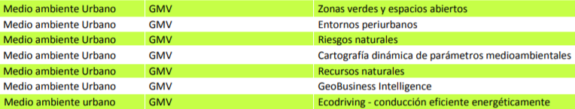

OBJETIVOS DE DESARROLLO SOSTENIBLE
ODS 11: CIUDADES INCLUSIVAS, SEGURAS Y SOSTENIBLES
Las smart cities aprovechan todo el potencial de los avances tecnológicos para AHORRAR COSTES SIENDO MÁS EFICIENTES, proveer nuevos servicios económicos y sociales, reducir su huella ambiental, estimular la innovación local y avanzar hacia nuevas formas de gobierno.
GMV aporta su tecnología para ayudar a las ciudades a convertirse en inteligentes a través de sus servicios, soluciones y productos.
GMV ha desarrollado un SISTEMA DE MONITORIZACIÓN DE CALIDAD DE AGUA DE RIEGO, a través de sensores de IoT, para la Junta de Andalucía. Otorga a los regantes acceso en tiempo real a la información acerca de la calidad del agua para ayudarles en la toma de decisiones en aspectos como la apertura y cierre de las compuertas o las horas en las que la calidad del agua es mayor para así reducir los costes de medición y la gestión de la red de datos así como evitar el procesamiento manual de la información que puede generar inexactitud.
- Garantizar unos niveles adecuados de seguridad, diseñando e implantando soluciones desde el diseño. Analizar y diagnosticar entornos específicos desde el punto de vista de cumplimiento o de riesgos, elaborando planes que desarrollan normas como la PROTECCIÓN DE INFRAESTRUCTURAS CRÍTICAS, el GDPR o los Esquemas Nacionales.
- GMV es una empresa líder en el diseño, desarrollo, implementación y despliegue de SISTEMAS INTELIGENTES DE TRANSPORTE (ITS) basados en IoT, comunicaciones móviles y GNSS. Con más de 400 clientes en 35 países de 4 continentes.

Slide 16



OPORTUNIDADES Y RESPONSABILIDADES QUE LOS ODS REPRESENTAN PARA GMV
OBJETIVOS DE DESARROLLO SOSTENIBLE (ODS)
GMV centra gran parte de su actividad en estos 3 ODS, donde a través del uso de las Tics consigue provocar impactos positivos que mejoran el bienestar del conjunto de la sociedad.
Garantizar una vida sana y promover el bienestar para todos en todas las edades.
La sanidad es uno de los sectores donde la tecnología aporta importantes avances y beneficios. GMV lleva ya más de una década digitalizando el mundo de la sanidad, a través del desarrollo de software específico que ayuda a mejorar la calidad de vida de las personas y además supone un importante ahorro de tiempo y costes.
Construir infraestructuras resilientes, promover la industrialización inclusiva y sostenible y fomentar la innovación.
GMV contribuye a través de los avances tecnológicos y la investigación e innovación científica a encontrar soluciones permanentes a los desafíos económicos y ambientales. Facilitar el acceso a la información y las comunicaciones en el sector empresarial a través de Internet, optimizar los procesos de fabricación y mantenimiento de las industrias, aumentar la capacidad operativa de los procesos industriales o mejorar la eficiencia energética y sostenibilidad de las empresas, son áreas en las que GMV aporta su innovación. GMV es una compañía con una clara vocación a la I+D+i, invirtiendo un 10% de su capital a este fin.
Lograr que las ciudades y los asentamientos humanos sean inclusivos, seguros, resilientes y sostenibles.
Es irremediable la digitalización que están viviendo las ciudades y es fundamental que este entorno sea cómodo y seguro para garantizar a los ciudadanos una buena calidad de vida. Una ciudad donde todo tiende a estar conectado es muy vulnerable, un único dispositivo comprometido puede ser la causa de un ataque a mayor escala (a nuestra plataforma global o a la propia red). GMV desarrolla proyectos tecnológicos enfocados a la implantación de modelos inteligentes de ciudades e infraestructuras, y la implantación y despliegue de Sistemas Inteligentes de Transporte.

